Slide 1
COMMISSION FORMATION & SECURITÉ

Slide 2
Formation
Introduction
SPL
Méthode de formation de la FFVP
LE FI
RAN FI
Le FE et le RAN FE
Le DTO
Accidentologie 2021
Statistiques
Liste des accidents
Retours d’audits
Actions envisagés

Slide 3
SPL planeur
Mod
1
Mod
2
Mod
3
SPL
BIA (-3 ans)
Théorique (valid)
PASS
Après la SPL à la main des clubs
Compétences Campagne +

Slide 4
La méthode et les outils
Briefing avant vol
Vidéo
Compléments instructeur
UN ENSEMBLE D’OUTILS COHÉRENTS
à la disposition de l’instructeur,
au service :
du STAGIAIRE,
de la QUALITÉ de la formation,
de la SÉCURITE DES VOLS.
UN ENSEMBLE D’OUTILS COHÉRENTS
à la disposition de l’instructeur, au service :
du STAGIAIRE,
de la QUALITÉ de la formation,
de la SÉCURITE DES VOLS.
eLearning
Connaissances de fond
Simulateur
Debriefing
Séance en vol

Slide 5
LE BRIEFING
Briefing avant vol
Vidéo
Compléments instructeur
Mise en place des vidéos briefings avant vol
Permet de standardiser le message
Permet au stagiaire de voir ces vidéos à sa convenance
Soulage l’instructeur d’un briefing qui demande du temps
eLearning
Connaissances de fond
Simulateur
Debriefing
Séance en vol

Slide 6
QUI SONT-ELLES ?...QUI SONT-ILS ?...
Séminaire des CRVP 2021

Slide 7
LE SIMULATEUR
Mise en place des séances de simulateur pour la SPL.
Mise en place du moniteur simulateur.
Permet avec cet apport de ressource de systématiser l’utilisation du simulateur.
Cette action optimise la séance de vol.
Permet de diminuer significativement les coûts tout en augmentant la qualité.
Briefing avant vol
Vidéo
Compléments instructeur
eLearning
Connaissances de fond
Simulateur
Debriefing
Séance en vol

Slide 8
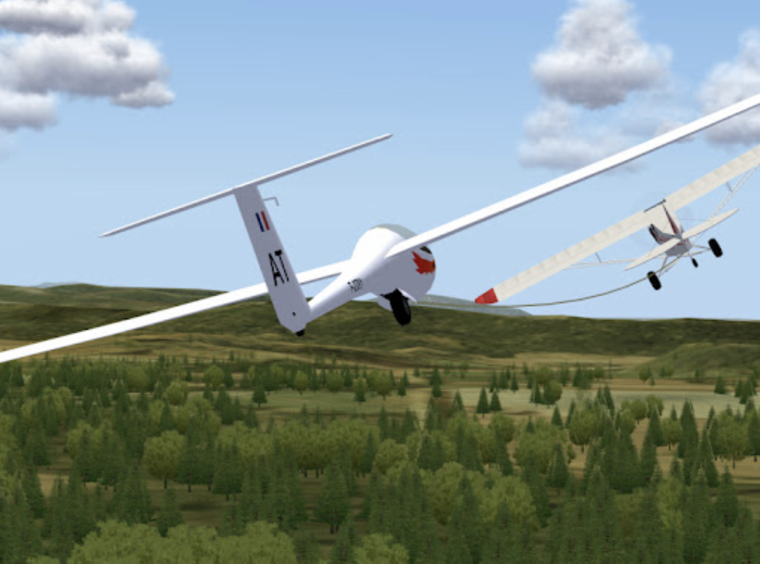
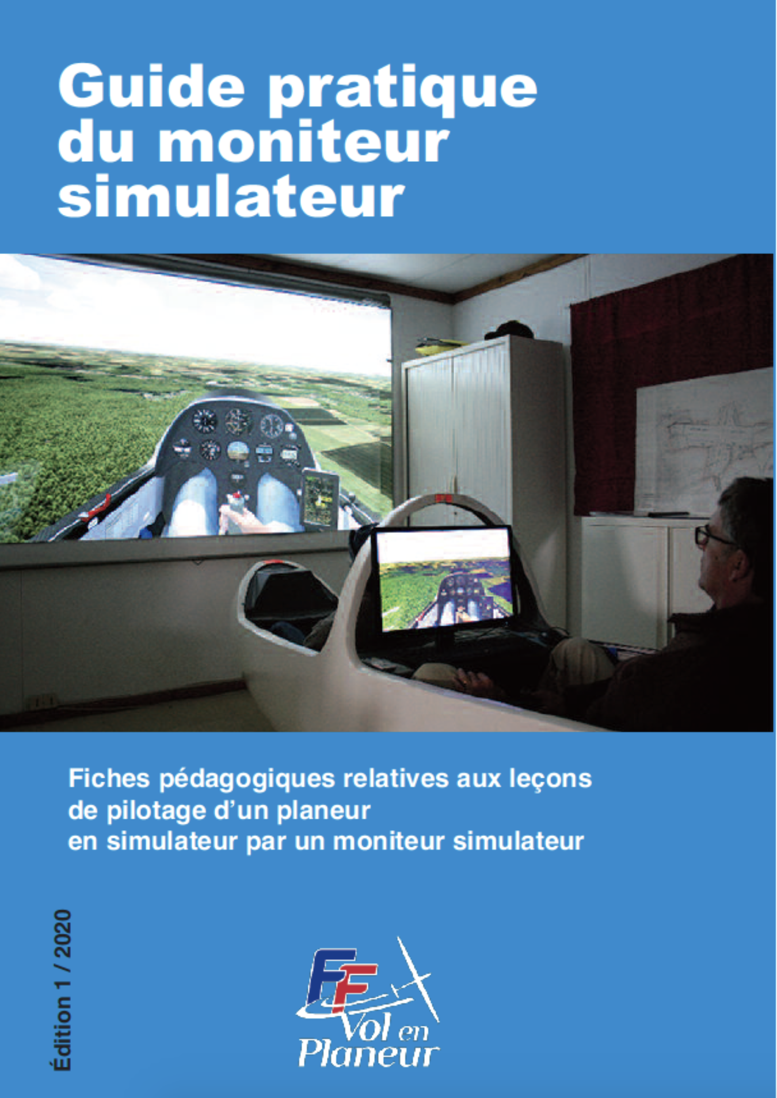
LE SIMULATEUR

Slide 9
SÉANCES EN VOL
Les séances de vol ont été modifiées à la marge.
L’instructeur garde ses repères.
Introduction de la formation par les compétences.
Des séances ont été simplifiées.
Briefing avant vol
Vidéo
Compléments instructeur
eLearning
Connaissances de fond
Simulateur
Debriefing
Séance en vol

Slide 10
LE DÉBRIEFING
Le débriefing est un moment essentiel pour le stagiaire.
C’est le moment où l’on peut faire passer des messages qui resteront pérennes
Renseigner la fiche de progression Gesasso ensemble, c’est une attente du stagiaire.
Briefing avant vol
Vidéo
Compléments instructeur
eLearning
Connaissances de fond
Simulateur
Debriefing
Séance en vol

Slide 11
ELEARNING
Briefing avant vol
Vidéo
Compléments instructeur
L’acquisition du socle de connaissances est essentielle et doit être distillé tout au long de la formation pratique. Evitons le bachotage.
La FFVP a choisi un système qui permet une grande souplesse selon la disponibilité du stagiaire.
Cela répond également à la traçabilité exigée par la DSAC.
eLearning
Connaissances de fond
Simulateur
Debriefing
Séance en vol

Slide 13
Le stage FI

Slide 14
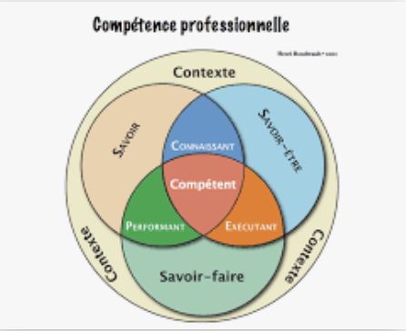
STAGE FI(S)
Le stage FI vient d’être réécrit.
Le volume est sensiblement identique (4 semaines bloquées pour le CNVV).
Mise en place en 2022 après le séminaire de Bourges.
Introduction de la formation par les compétences.
Stage exclusivement pédagogiques.

Slide 15
STAGE FI(S)
Aménagements possible:
Stage court pour des instructeurs avion
Stage personnalisé pour des stagiaires à grande expérience.
Former des moniteurs simulateur
Aménagement possible pour des moniteurs simulateur qui ont une expérience significative.
Cours au sol délivrées en visioconférence sur le plan national (pour la préparation du module A.)

Slide 16
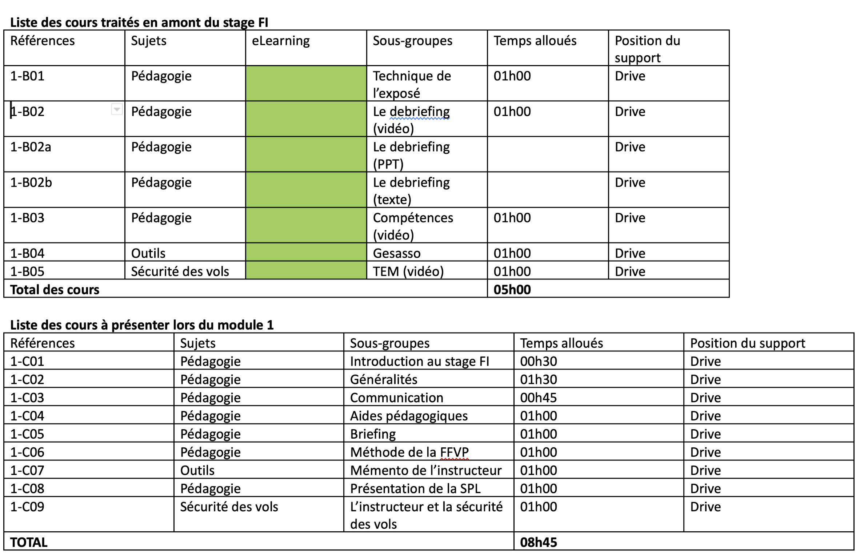
QUI SONT-ELLES ?...QUI SONT-ILS ?...
Liste des cours à présenter lors du module A

Slide 17
FI(s) restreint campagne

Slide 18
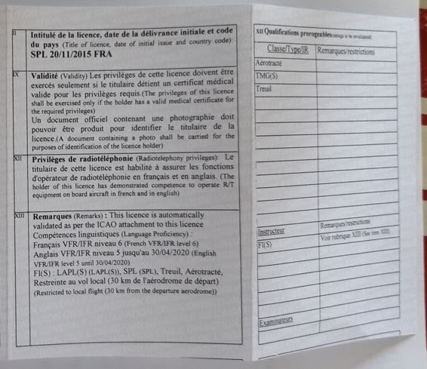
FI(s) restreint campagne
Ce pilote n’est plus instructeur
depuis 2021

Slide 19
LE STAGE DE REMISE À NIVEAU FI (RAN FI )

Slide 20
LE STAGE DE REMISE À NIVEAU FI (RAN FI )
Stage obligatoire qui ne peut plus être substitué par le vol de contrôle d’un FIE.
Le stage de deux jours a été ramené à 1 jour.
Le vol d’aptitude des 9 ans (origine conversion FCL) ou dates postérieures.
Moyenne de 300 RAN par an

Slide 21
LE STAGE DE REMISE À NIVEAU FI (RAN FI )
Aménagements:
Gestion par l’ATO avec une équipe de formateurs dédiés comme effectué pendant le COVID
Permet au RP d’avoir la traçabilité suite à une remarque de la DSAC.
En visioconférence très majoritairement

Slide 22
LE STAGE FE ET LE RAN FE

Slide 23
LE STAGE FE ET LE RAN FE
Doit être revu
Le mandat du FE est de 5 ans au lieu de 3 ans
Le RAN FE est géré en national au même titre que le RAN FI.
Environ 80 par an.

Slide 24
LE DTO

Slide 25
LE DTO
Retours des audits
Remarques courantes
Gesasso et l’audit

Slide 26
LE DTO
Retours des audits et remarques les plus courantes
Manque les compte rendu d’activité et bilan de sécurité des DTO.
Rôle du responsable pédagogique est mal compris et mal appliqué
Pas de politique de sécurité
Formations mal suivies
Liste des instructeurs mal tenue
Le logiciel Gesasso aide grandement à franchir ces étapes et répond à 95% aux questions.

Slide 27
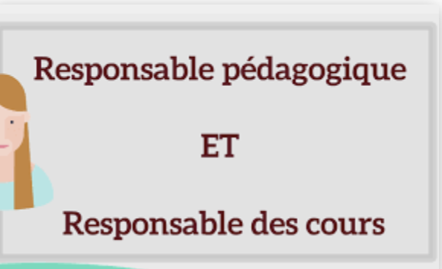
Le responsable pédagogique du DTO
Son rôle est de:
Veiller à ce que les formations théoriques et pratiques délivrées soient conformes. Il en est le garant.
Veiller à la bonne intégration de la formation.
Superviser les progrès de chaque stagiaire.
Supervise le ou les adjoints.

Slide 28
Le responsable pédagogique du DTO
Il est de sa responsabilité de :
Etablir les recommandations théoriques et pratiques.
Délivrer le PASS.
Elaborer les attestations de fin de formation.
Superviser la formation des stagiaires.
Superviser l’équipe pédagogique.

Slide 29
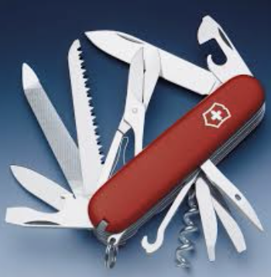
Le responsable pédagogique du DTO
C’est un instructeur expérimenté dans l’ensemble des formation qu’il supervise qui peut occuper ce poste.
Il doit être à jour de ses qualifications d’instructeur.
Un adjoint peut être nommé si le RP ne dispose pas d’une des qualifications couvertes par le DTO (exemple, TMG, voltige ou avion).

Slide 30
Le responsable pédagogique du DTO
Chef pilote = RP?
Pas forcément, leurs rôles sont différents.
L’un s’occupe de la partie formation avec les contraintes réglementaires et l’autre s’occupe du reste du club notamment des pilotes brevetés.
Ces deux rôles peuvent être tenus par une seule et même personne.

Slide 31
Le responsable pédagogique du DTO
Concrètement, il organise des réunions d’instructeurs
Pour standardiser l’équipe pédagogique.
Pour suivre la progression des stagiaires.
Pour débattre des arrêts et des échecs.
Pour la mise en place des nouveautés.

Slide 32
Accidentologie 2021

Slide 33
Difficultés à obtenir des informations complètes et fiables.
Sources utilisées : BEA, ANEPVV et REX (requalification)

Slide 34
Accidentologie 2021
39 évènements
43 machines impliquées
2 décès
4 blessés
4 machines détruites
16 machines avec des dégâts importants
10 machines avec des dégâts minimes

Slide 35
Accidentologie 2021
6 remorqueurs (1 ULM et 5 avions)
2 planeurs motorisés
35 planeurs

Slide 36
Accidentologie 2021
6 lors du roulage au sol (avant ou après vol)
choc avec hangar, choc avec voiture de tractage, ULM sur le dos
7 en phase de lancement
3 treuillées, 4 remorqués
3 en phase croisière
panne moteur remorqueur, collision végétation, collision en vol

Slide 37
Accidentologie 2021
23 en phase atterrissage
atterrissages train rentré,
pertes de contrôle en approche
atterrissages en campagne
atterrissages durs
collisions entre planeurs dont un est en phase d’atterrissage

Slide 38
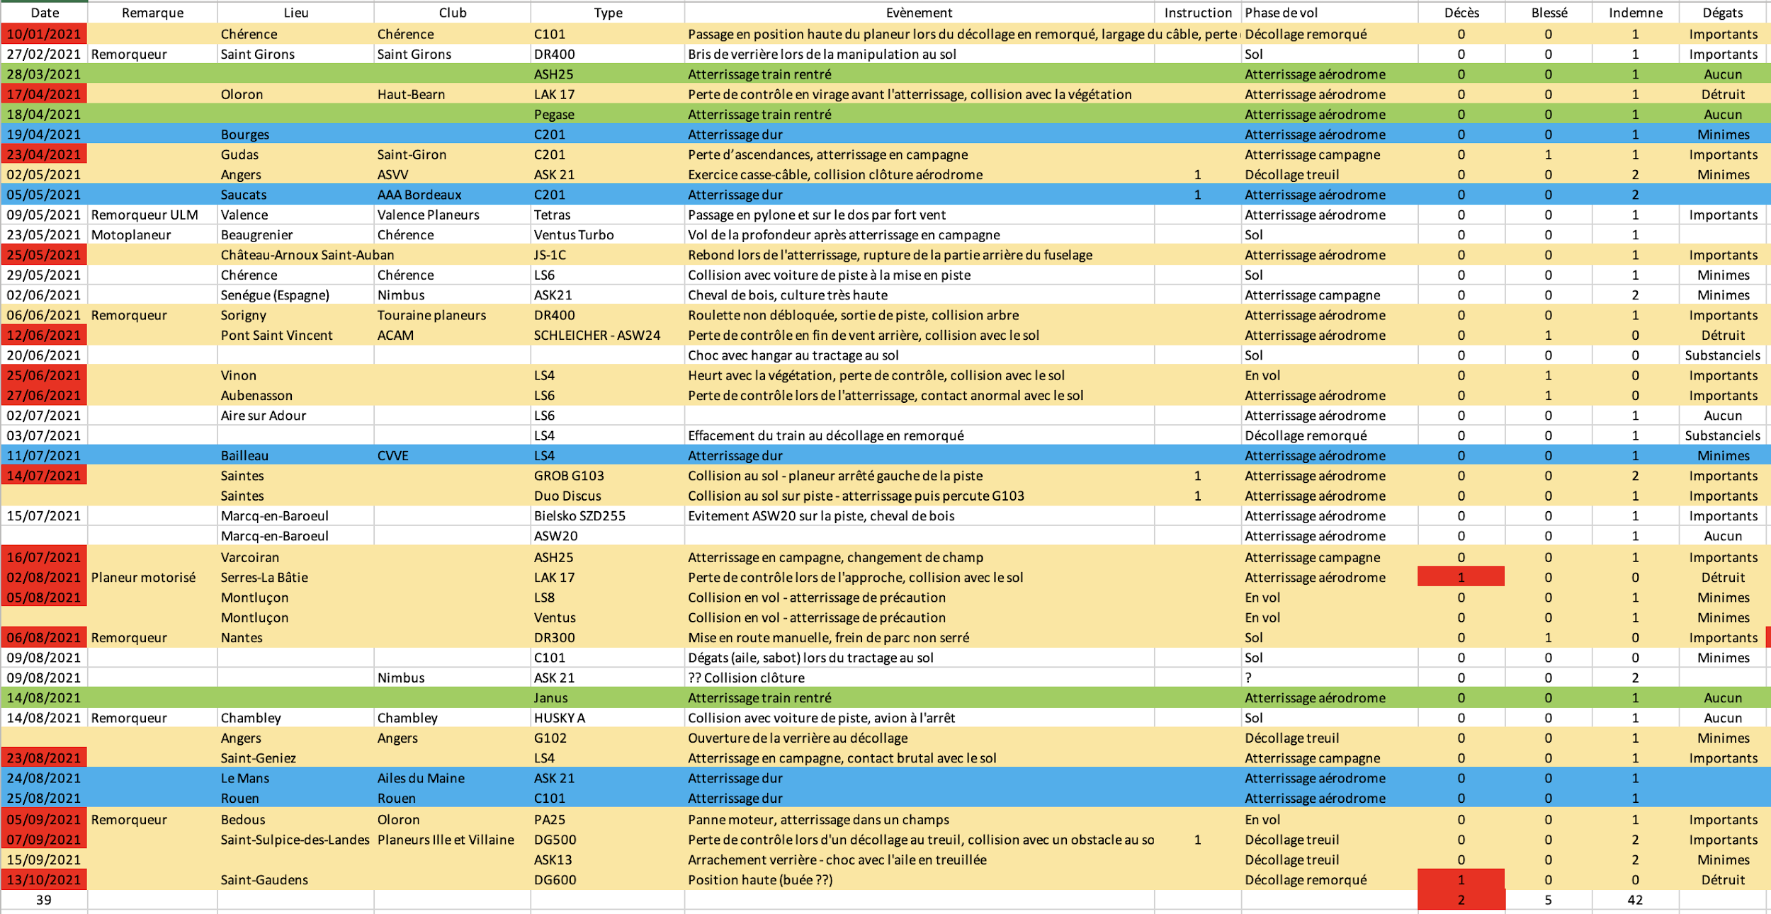
QUI SONT-ELLES ?...QUI SONT-ILS ?...

Slide 39
Accidentologie 2021
Analyse et actions envisagées
Toujours des problèmes dans le remorquage
Toujours des pertes de contrôle
Toujours des manques de rigueur dans les procédures
Mise en place d’un nouveau vecteur de communication (le rex du mois)
Une page maximum pour la description de l’évènement et les mesures d’atténuation.

Slide 40
francis.clar@ffvp.fr
michel.jacquemin@ffvp.fr
ato.cnvv.net

